Slide 1
І.Шамякін «Пастух»
Літаратурнае чытанне,
3 клас

Slide 2
БУДЕМ ДОБРА ПРАЦАВАЦЬ,
БУДЗЕМ НОВЫ ТВОР ЧЫТАЦЬ,
А ЧЫТАННЕ БУДЗЕ ГУЧНЫМ, ПРАВІЛЬНЫМ І МІЛАГУЧНЫМ.

Slide 3
ПІЛЬНАСЦЬ
ГУЛЬТАЙСТВА
ПРАЦА
ПАДХАЛІМСТВА
РУПЛІВАСЦЬ
НЯЎВАЖЛІВАСЦЬ
ЦІКАВАСЦЬ
АКТЫЎНАСЦЬ
НЕАХАЙНАСЦЬ
АРГАНІЗАВАНАСЦЬ

Slide 4
Як ты да людзей, так і людзі да цябе.
Добры чалавек і жывёлу шкадуе.
Добрае дзіця бацькоў думкі згадвае.
Чалавек без Радзімы, што салавей
без песні.

Slide 5
С
У
Х
А
Т
П

Slide 6
ПАЗНАЁМІЦЦА…
ДАЦЬ… ГЕРОЯМ, ІХ …
ВУЧЫЦЦА ВЫЗНАЧАЦЬ …

Slide 7
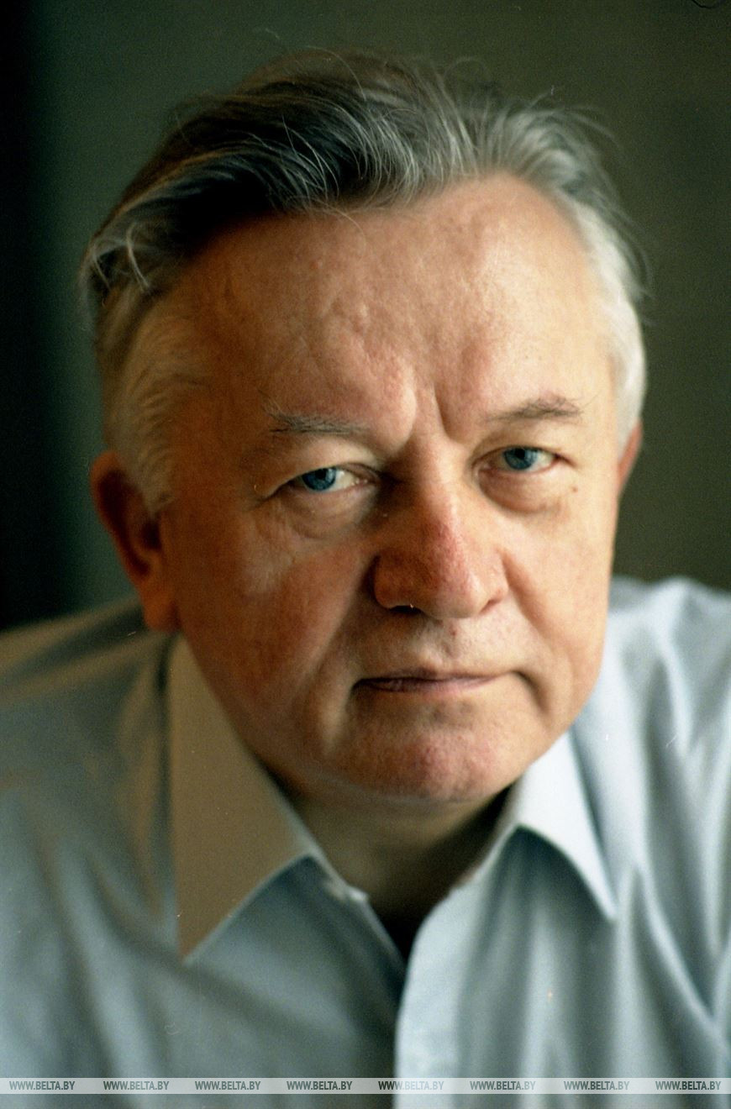
Івaн Пятpoвiч Шaмякiн
30 студзеня 1921 г.-
14 кастрычніка 2004 г.

Slide 8
Івaн Пятpoвiч Шaмякiн
Народны пісьменнік БССР
акадэмік Акадэміі навук Беларусі
галоўны рэдактар выдавецтва «Беларуская Савецкая Энцыклапедыя»

Slide 9
Спявае ражок, спявае ражок!
Мы гонім статак на лужок.
Пасём кароў мы цэлы дзень,
Толькі стане горача –
пагонім іх у цень.

Slide 10
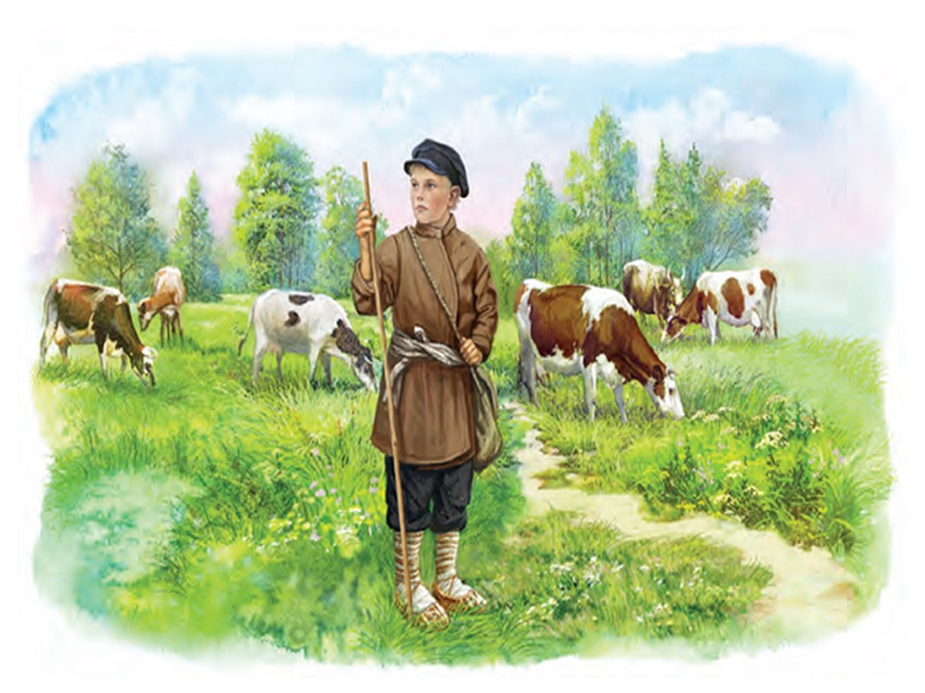

Slide 11
ХЛОПЧЫК
МАЦІ
БАЦЬКА

Slide 12
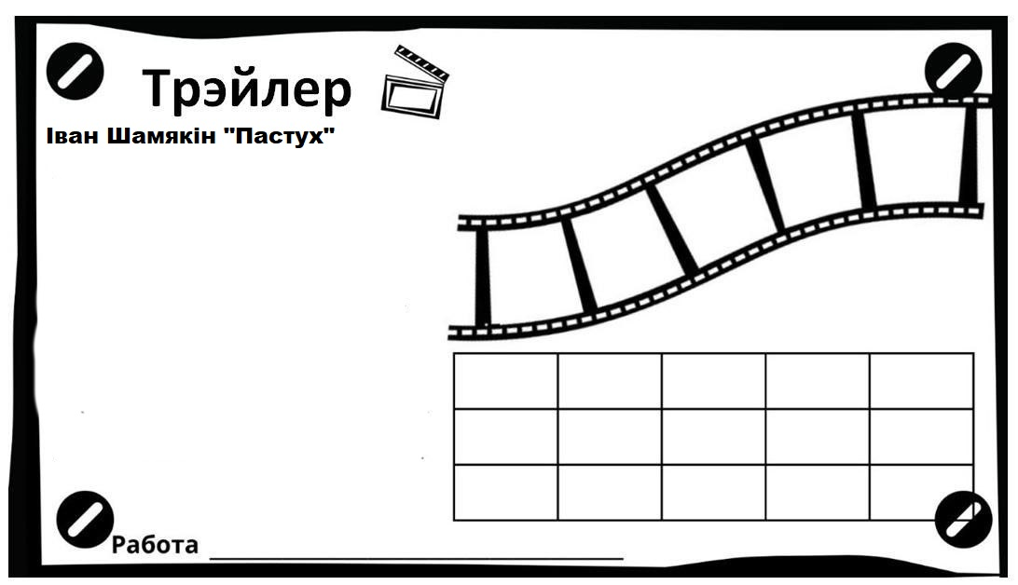
Падрыхтуйся да падрабязнага пераказу апошняй часткі апавядання. Складзі паслядоўны план пераказа. У табліцу выпішы ключавыя выразы
Растаў пункты плана ў правільнай паслядоўнасці.
Здарэнне з Майкай.
Дапамога маці.
Наказ бацькі: быць пастухом.
Непаслухмяная жывёла.
Летнія забавы з каровамі.
Першы працоўны дзень.
Мары хлопчыка пра працу.

